Slide 1
Online Task Manager.
Выполнили:
Лопухов Егор
Дмитрий Кулешов
Александр Осин

Slide 2
Введение
С помощью данной программы можно создавать заметки, которые дублируются на твою почту, чтобы ты ничего не забыл.
Этот проект может упростить жизнь многим людям.
Для пользования сервисом нужно будет зарегистрироваться, для этого тебе понадобится твой email.

Slide 3
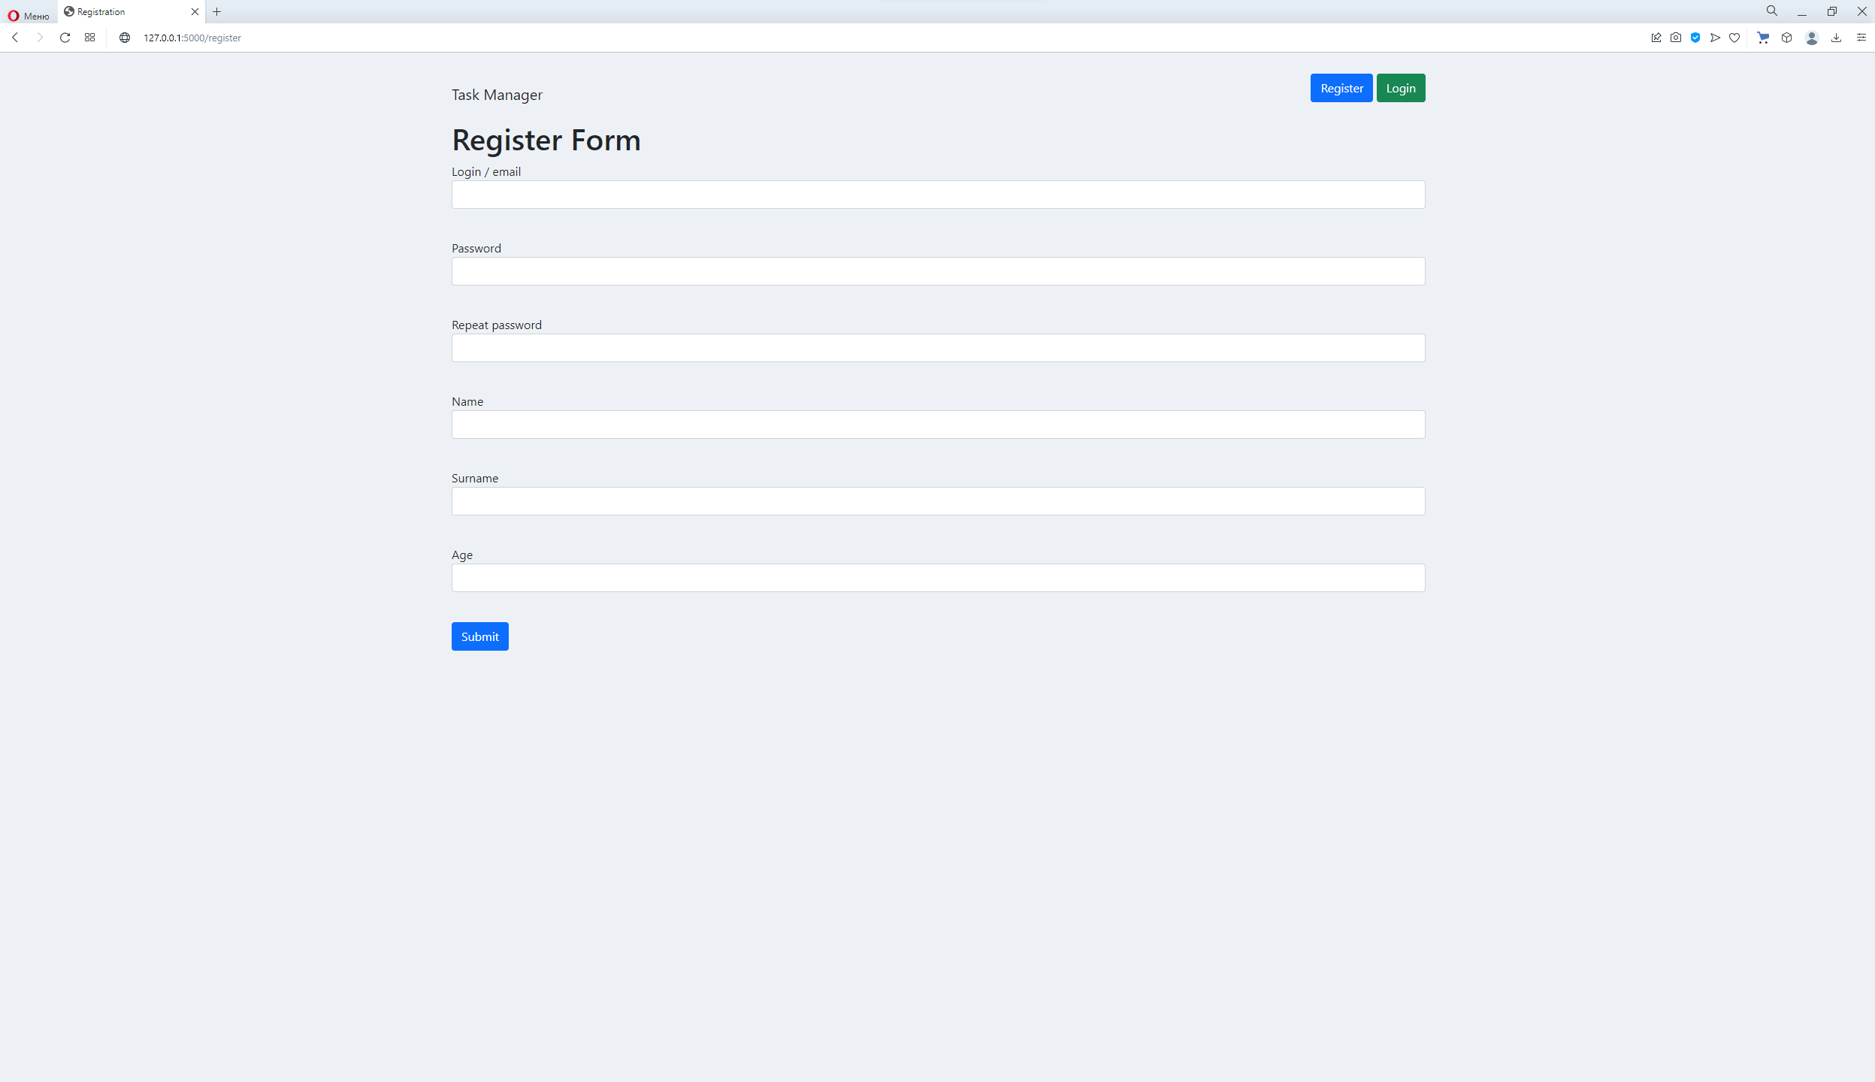
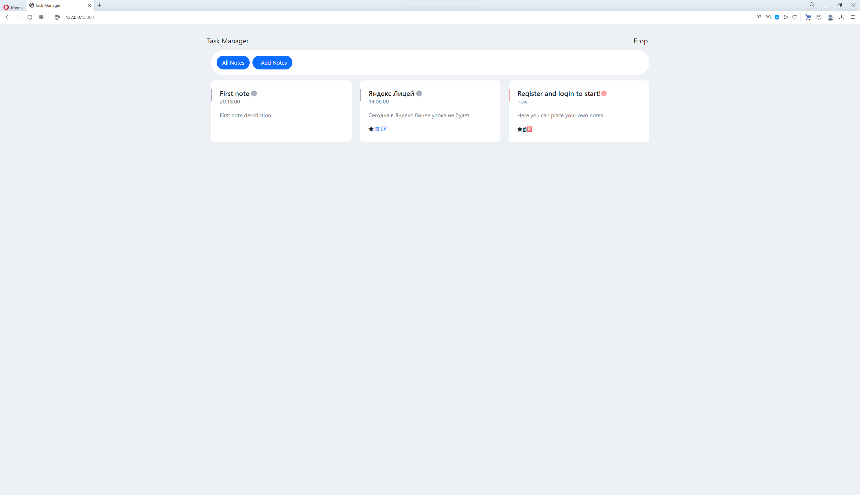
Так выглядит сайт :

Slide 4
Описание реализации:
Использованы такие классы: flask_wtf, flask, flask_login, dotenv, datetime, os, smtplib, mimetypes, email.encoders, email.mime.audio, email.mime.base, email.mime.multipart, email.mime.text, email.mime.image
Особенность программы заключается в удобном интерфейсе и всеобщей доступности, то есть любой человек может ничего не скачивая пользоваться сайтом.
Использовались знания приобретенные во время прохождения курса «Яндекс Лицей», а также открытые источники.

Slide 5
Заключение
Работа выполнена, приложение работает
В будущем можно будет настраивать время отправки напоминания на почту пользователя.
Функциональность приложения может быть расширена добавлением специальных групп пользователей, чтобы несколько человек могли создавать заметки, видимые только им.

